Slide 1
第三单元 分数乘法
第8课时 练习三

Slide 2




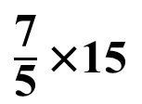
1.分数乘整数
$$3$$
$\frac{\text{7}}{\text{5}}$ $\text{×}\text{15}$
$$\text{=}\frac{\text{7}\text{×}\text{15}}{\text{5}}$$
求几个相同加数的和的简便运算。
$$\text{=21}$$
$$\text{1}$$
用分数的分子与整数相乘的积作分子，分母不变，结果要化成最简分数。

Slide 3


2.整数乘分数
2
×
$$\frac{\text{2}}{\text{ 3 }}$$
$$\frac{ \text{6}\text{×}\text{2 }}{\text{ 3 }}$$
6
=
=4
1
求一个整数的几分之几是多少。
整数和分子相乘的积作分子，分母不变，结果要化成最简分数。

Slide 4
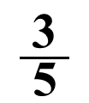

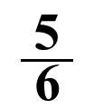
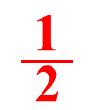
3.分数乘分数
1
1
$$\frac{\text{3}}{\text{ 5 }}$$
$$\frac{\text{5}}{\text{ 6 }}$$
$$\frac{\text{3}\text{×}\text{5}}{\text{ 5}\text{×}\text{6 } }$$
$$\frac{\text{1}}{\text{ 2} }$$
×
=
=
求一个分数的几分之几是多少。
1
2
分子相乘的积作分子，分母相乘的积作分母，结果要化成最简分数。

Slide 5




4.倒 数
乘积为1的两个数互为倒数。
$$\frac{\text{2}}{\text{ 3 }}$$
$$\frac{\text{2}}{\text{ 3 }}$$
$$\frac{\text{3}}{\text{ 2 }}$$
×
$$\frac{\text{3}}{\text{ 2 }}$$
=
1
②求整数的倒数，先把整数化成分母是1的分数，再交换分子、分母的位置；
①求分数的倒数，把这个分数的分子、分母交换位置；
Phase 1
Phase 2
Phase 3
③求小数的倒数，先把小数化成分数，再交换分子、分母的位置。

Slide 6

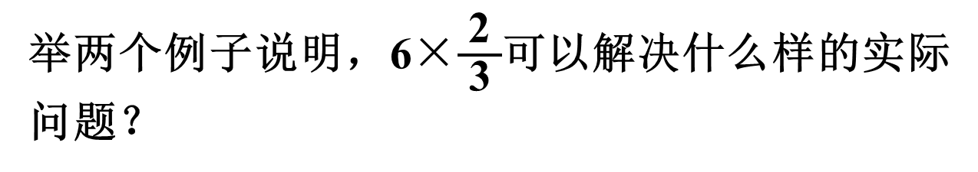
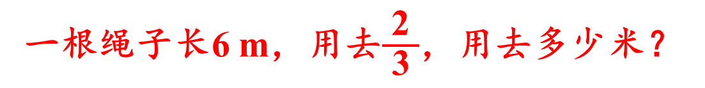
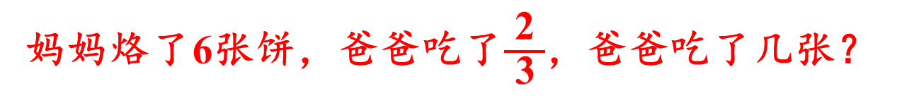
选自教材第33～35页练习三
举两个例子说明，6×$\frac{\text{2}}{\text{ 3 }}$可以解决什么样的实际问题？
1
（举例不唯一）
妈妈烙了6张饼，爸爸吃了$\frac{\text{2}}{\text{ 3 }}$，爸爸吃了几张？
一根绳子长6 m，用去$\frac{\text{2}}{\text{ 3 }}$，用去多少米？

Slide 7
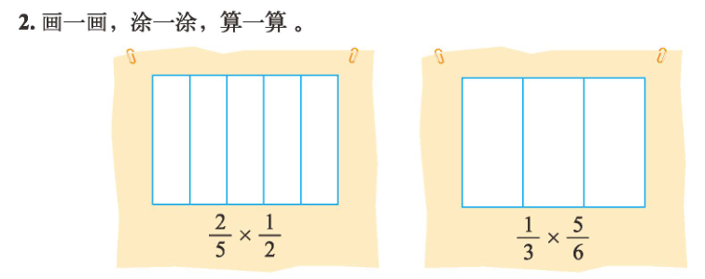


2
画一画，涂一涂，算一算。
$$=\frac{\text{1}}{\text{5}}$$
$$=\frac{\text{5}}{\text{18}}$$

Slide 8
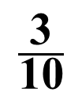


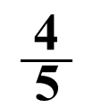

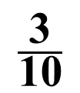




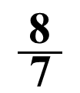
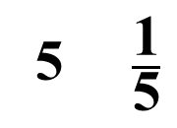
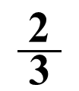
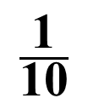



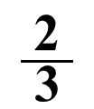

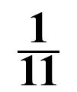

3
在 里填上“＞”“＜”或“＝”，说说你是怎样想的。
<
$$\frac{\text{3}}{\text{10}}$$
>
$$\frac{\text{2}}{\text{ 3 }}$$
$$\frac{\text{4}}{\text{ 5 }}$$
$$\frac{\text{2}}{\text{ 3 }}$$
$$\frac{\text{8}}{\text{ 7 }}$$
$$\frac{\text{3}}{\text{10}}$$
×
×
$$\frac{\text{2}}{\text{3}}$$
×
$$\frac{\text{3}}{\text{2}}$$
×
=
5 $\frac{\text{1}}{\text{5}}$
<1
>1
=1
=1
$$\frac{\text{1}}{\text{8}}$$
×
×
$$\frac{\text{1}}{\text{11}}$$
<
5 $\frac{\text{1}}{\text{8}}$
×
$$\frac{\text{1}}{\text{10}}$$
×
×
1 $\frac{\text{1}}{\text{2}}$
－
=
1 $\frac{\text{1}}{\text{2}}$
5
10
11
=
=$\frac{\text{5}}{\text{8}}$
=$\frac{\text{5}}{\text{8}}$
=$\frac{\text{10}}{\text{11}}$
=$\frac{\text{11}}{\text{10}}$
=$\frac{\text{1}}{\text{2}}$
=$\frac{\text{1}}{\text{2}}$

Slide 9
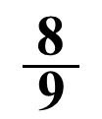
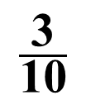

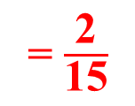

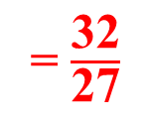


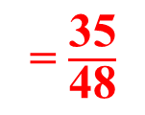



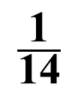

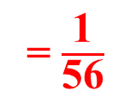
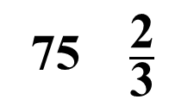
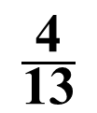
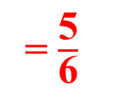
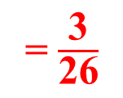

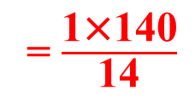





4
25
10
$$\frac{\text{5}}{\text{ 6 }}$$
$$\frac{\text{7}}{\text{ 8 }}$$
=$\frac{\text{5}\text{×}\text{7}}{\text{6}\text{×}\text{8}}$
×
=$\frac{\text{75}\text{×}\text{2}}{\text{3}}$
$$\frac{\text{1}}{\text{14}}$$
=$\frac{\text{1}\text{×}\text{140}}{\text{14}}$
×
=$\frac{\text{35}}{\text{48}}$
75 $\frac{\text{2}}{\text{3}}$
×
=50
140
=10
1
1
1
$$\frac{\text{8}}{\text{ 9 }}$$
×
$$\frac{\text{4}}{\text{ 3 }}$$
=$\frac{\text{8}\text{×}\text{4}}{\text{9}\text{×}\text{3}}$
=$\frac{\text{32}}{\text{27}}$
$$\frac{\text{5}}{\text{54}}$$
×
=$\frac{\text{5}\text{×}\text{9}}{\text{54}}$
=$\frac{\text{5}}{\text{6}}$
$\frac{\text{1}}{\text{7}}$
－
=$\frac{\text{1}}{\text{56}}$
$\frac{\text{1}}{\text{8}}$
9
6
1
2
1
=$\frac{\text{3}\text{×}\text{4}}{\text{10}\text{×}\text{9}}$
=$\frac{\text{2}}{\text{15}}$
$$\frac{\text{4}}{\text{13}}$$
$$\frac{\text{3}}{\text{8}}$$
=$\frac{\text{4}\text{×}\text{3}}{\text{13}\text{×}\text{8}}$
=$\frac{\text{3}}{\text{26}}$
$$\frac{\text{3}}{\text{10}}$$
×
×
$$\frac{\text{4}}{\text{9}}$$
5
3
2

Slide 10







5
写出下面各数的倒数。
$$\frac{\text{1}}{\text{9}}$$
$$\frac{\text{13}}{\text{5}}$$
$$\frac{\text{2}}{\text{3}}$$
0.1
0.01
0.1=$\frac{\text{1}}{\text{1}\text{0}}$
$$\frac{\text{5}}{\text{13}}$$
0.01=$\frac{\text{1}}{\text{1}\text{00}}$
$$\frac{\text{3}}{\text{2}}$$
9
10
100
先把小数化成分数，再写出倒数。

Slide 11








淘气家买来一桶食用油，每天做菜约用这桶油的$\frac{\text{1}}{\text{30}}$，6天大约用了这桶油的几分之几？还剩几分之几？
6
$$\text{1}$$
$$\text{6}\text{×}\frac{\text{1}}{\text{30}}$$
$$\text{= }\frac{\text{6}\text{×}\text{1}}{\text{30}}$$
$$\text{= }\frac{\text{1}}{\text{5}}$$
$$\text{1}−\frac{\text{1}}{\text{5}} \text{= }\frac{\text{4}}{\text{5}}$$
$$\text{5}$$
答：6天大约用了这桶油的$\frac{\text{1}}{\text{5}}$，还剩$\frac{\text{4}}{\text{5}}$。

Slide 12






7
笑笑攒了35元零花钱，她拿出其中的$\frac{\text{3}}{\text{5}}$捐给地震灾区的希望小学。笑笑捐了多少元？
$$\text{7}$$
$$\text{35}\text{×}\frac{\text{3}}{\text{5}}$$
$$\text{= }\frac{\text{35}\text{×}\text{3}}{\text{5}}$$
$\text{=}$21(元)
$$\text{1}$$
答：笑笑捐了21元。

Slide 13






8
$$\text{73}$$
$$\text{365}\text{×}\frac{\text{3}}{\text{5}}$$
$$\text{= }\frac{\text{365}\text{×}\text{3}}{\text{5}}$$
$\text{=}$219(天)
$$\text{1}$$
2011年是平年，共365天。
答：有219天空气质量为优。

Slide 14






9
画一画，算一算。
(1)一支牙膏用了10天，大约用去总量的$\frac{\text{1}}{\text{3}}$。过了半个月，又大约用去了剩下的$\frac{\text{3}}{\text{4}}$。这半个月用去的是牙膏总量的几分之几？
$$\text{1}−\frac{\text{1}}{\text{3}} \text{= }\frac{\text{2}}{\text{3}}$$
=$\frac{\text{1}}{\text{2}}$
$$\frac{\text{2}}{\text{ 3 }}$$
$$\frac{\text{3}}{\text{ 4 }}$$
×
答：这半个月用去的是牙膏总量的$\frac{\text{1}}{\text{2}}$。

Slide 15





9
画一画，算一算。
(2)有关科学研究表明：牛肉中含有丰富的营养成分，其中蛋白质含量约占$\frac{\text{1}}{\text{5}}$，脂肪含量占$\frac{\text{1}}{\text{10}}$。妈妈买了1000g牛肉，这两种营养成分分别约有多少克？
$$\text{1000}\text{×}\frac{\text{1}}{\text{5}}$$
$$\text{1000}\text{×}\frac{\text{1}}{\text{10}}$$
$\text{=}$200(克)
$\text{=}$100(克)
答：蛋白质含量约有200克，脂肪含量约有100克。

Slide 16









10
商品 | 原价/元 | 现价/元
 | 35 | 35 × $\frac{\text{7}}{\text{10}}$ = $\frac{\text{49}}{\text{2}}$
40× $\frac{\text{7}}{\text{10}}$ =28
40
30
30× $\frac{\text{8}}{\text{10}}$ =24
50
50× $\frac{\text{8}}{\text{10}}$ =40

Slide 17







11
小小水果店四种水果现共储存40 kg。
小小水果店四种水果储存量
水果种类 | 梨 | 苹果 | 桃 | 橘子
占水果总量的几分之几 | $$\frac{\text{1}}{\text{10}}$$ | $$\frac{\text{3}}{\text{8}}$$ | $$\frac{\text{2}}{\text{5}}$$ | ？
请你提出两个数学问题，并尝试解答。
(答案不唯一)
(1) 橘子占水果总量的几分之几？
$$\text{1}−\frac{\text{1}}{\text{10}}−\frac{\text{3}}{\text{8}}−\frac{\text{2}}{\text{5}}$$
$$=\frac{\text{4}\text{0}}{\text{40}}−\frac{\text{4}}{\text{40}}−\frac{\text{15}}{\text{40}}−\frac{\text{16}}{\text{40}}$$
$$=\frac{\text{5}}{\text{40}}$$
$$=\frac{\text{1}}{\text{8}}$$
答：橘子占水果总量的$\frac{\text{1}}{\text{8}}$。

Slide 18



11
小小水果店四种水果现共储存40 kg。
小小水果店四种水果储存量
请你提出两个数学问题，并尝试解答。
水果种类 | 梨 | 苹果 | 桃 | 橘子
占水果总量的几分之几 | $$\frac{\text{1}}{\text{10}}$$ | $$\frac{\text{3}}{\text{8}}$$ | $$\frac{\text{2}}{\text{5}}$$ | ？
(2) 橘子共有多少千克？
$$\text{40}\text{×}\frac{\text{1}}{\text{8}}$$
$\text{=}$5(千克)
答：橘子共有5千克。

Slide 19





12
光明小学有学生840人，五年级学生数占全校学生总数的$\frac{\text{2}}{\text{7}}$，五年级有多少人？五年级的女生数是本年级学生数的$\frac{\text{7}}{\text{12}}$，五年级有多少女生？先画图表示，再列式计算。
$$\text{840}\text{×}\frac{\text{2}}{\text{7}}$$
$$\text{240}\text{×}\frac{\text{7}}{\text{12}}$$
$\text{=}$ 240(人)
$\text{= }$140(人)
答：五年级有240人，五年级有女生140人。

Slide 20











13
不计算，判断下面哪个算式结果在$\frac{\text{1}}{\text{3}}$和$\frac{\text{5}}{\text{6}}$之间，与同伴说一说你的理由。
$$\frac{\text{1}}{\text{ 3 }}$$
×
$$\frac{\text{12}}{\text{ 13 }}$$
<$\frac{\text{1}}{\text{3}}$
$$\frac{\text{5}}{\text{ 6 }}$$
×
$$\frac{\text{2}}{\text{ 3 }}$$
<$\frac{\text{5}}{\text{6}}$
$$\frac{\text{5}}{\text{ 6 }}$$
×
$$\frac{\text{12}}{\text{ 11 }}$$
＞ $\frac{\text{5}}{\text{6}}$
<1
<1
＞1
$\frac{\text{5}}{\text{6}}×\frac{\text{2}}{\text{3}}$= $\frac{\text{10}}{\text{ 6 }} × \frac{\text{1}}{\text{3}}$ ， $\frac{\text{10}}{\text{ 6 }}$ ＞1，所以$\frac{\text{10}}{\text{ 6 }}$ × $\frac{\text{1}}{\text{3}}$＞$\frac{\text{1}}{\text{3}}，即\frac{\text{5}}{\text{6}}$× $\frac{\text{2}}{\text{3}}$＞ $\frac{\text{1}}{\text{3}}$。
答：结果在$\frac{\text{1}}{\text{3}}$和$\frac{\text{5}}{\text{6}}$之间的是$\frac{\text{5}}{\text{6}}$×$\frac{\text{2}}{\text{3}}$。

Slide 21




14
从上海到武汉的水路长约1100 km。一艘客轮从上海港开往武汉港，已经行驶了全程的$\frac{\text{3}}{\text{5}}$。
(1)在图上标出此时客轮的大致位置。
(2)此时客轮行驶了多少千米？
(3)此时客轮离武汉港还有多少千米？
（2）$\text{1100}\text{×}\frac{\text{3}}{\text{5}}$
$\text{=}$ 660(千米)
（3）1100－660=440(千米)
答：此时客轮行驶了660千米。
答：此时客轮离武汉港还有440千米。

Slide 22



15
张庄农民2012年人均年收入比2011年增加了多少元？
6000元
$$\text{6000}\text{×}\frac{\text{1}}{\text{10}}$$
$\text{=}$ 600(元)
答：张庄农民2012年人均年收入比2011年增加了600元。

Slide 23


埃及金字塔
埃及金字塔是一种方锥形建筑物，其中以胡夫的金字塔最大。胡夫金字塔的塔身约由230万块石头砌成，每块石头平均重2.5t。经计算，若用载重为20t，车身长12m的货车运载这些石料，至少需要287500辆。
赤道周长约40000km，如果将这些货车首尾相接排成一行，其总长度相当于赤道周长的几分之几？

Slide 24


12×287500＝3450000（m）＝3450（km）
3450÷40000＝$\frac{\text{3450}}{\text{40000}}$＝$\frac{\text{69}}{\text{800}}$
埃及金字塔是一种方锥形建筑物，其中以胡夫的金字塔最大。胡夫金字塔的塔身约由230万块石头砌成，每块石头平均重2.5t。经计算，若用载重为20t，车身长12m的货车运载这些石料，至少需要287500辆。
货车的总长度相当于赤道周长的$\frac{\text{69}}{\text{800}}$。
赤道周长约40000km，如果将这些货车首尾相接排成一行，其总长度相当于赤道周长的几分之几？

Slide 25




一根铁丝，每次用去其长度的一半，用了4次后还剩下$\frac{\text{1}}{\text{8}}$ m。这根铁丝原来的长度是多少米？
第一次后：
第二次后：
$\frac{\text{1}}{\text{8}}$ ×2×2×2×2
$=$2(米)
第三次后：
第四次后：
答：这根铁丝原来的长度是2米。
$\frac{\text{1}}{\text{8}}$ m

Slide 26
这节课有什么收获呢？
分数乘整数的计算方法：
用分数的分子与整数相乘的积作分子，分母不变，结果要化成最简分数。

Slide 27
这节课有什么收获呢？
整数乘分数的计算方法：
整数和分子相乘的积作分子，分母不变，结果要化成最简分数。

Slide 28
这节课有什么收获呢？
分数乘分数的计算方法：
分子相乘的积作分子，分母相乘的积作分母，结果要化成最简分数。

Slide 29
这节课有什么收获呢？
求一个数(0除外)倒数的方法：
①求分数的倒数，把这个分数的分子、分母交换位置；②求整数的倒数，先把整数化成分母是1的分数，再交换分子、分母的位置；③求小数的倒数，先把小数化成分数，再交换分子、分母的位置。

Slide 30
1.从教材练习三中选取；
2.从课时练中选取。

Slide 31
分数乘整数
整数乘分数
分数乘法
分数乘分数
倒数

